Slide 1
NHIỆT LIỆT CHÀO MỪNG
CÁC EM ĐẾN BUỔI HỌC NÀY!
Giáo viên soạn: Trình Tuấn Phương

Slide 2
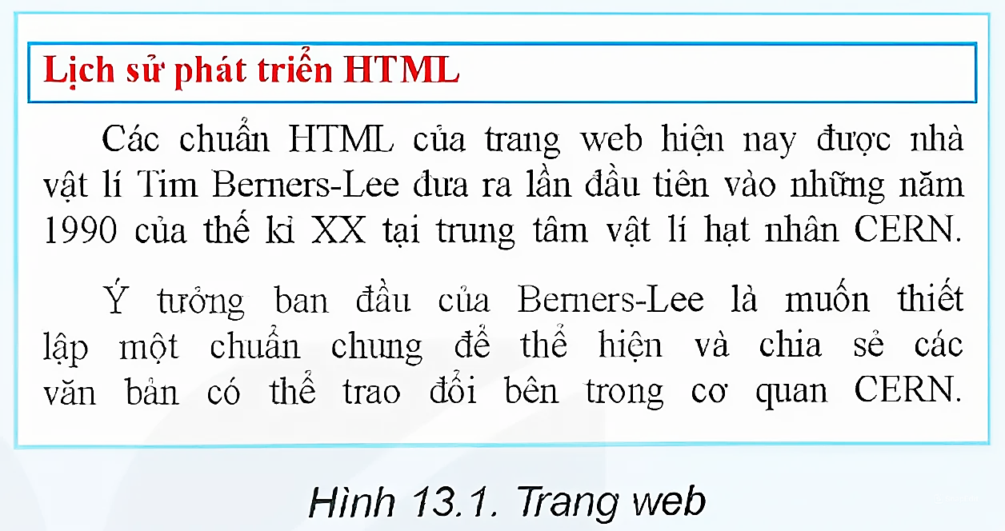

KHỞI ĐỘNG
Quan sát trang web trong Hình 13.1, trả lời các câu hỏi sau:
• Mã nguồn trang web có những phần tử HTML nào?
• Định dạng các phần tử HTML này có đặc điểm chung nào?
• Có thể định dạng mẫu một lần để áp dụng mẫu đó cho nhiều phần tử HTML được không?
Hình 13.1. Trang web

Slide 3

KHỞI ĐỘNG
Hình 13.1. Trang web
Mã nguồn trang web có phần tử h1 và phần tử p.
2 phần tử p có định dạng giống nhau.
Có thể định dạng mẫu một lần để áp dụng mẫu đó cho nhiều phần tử HTML.

Slide 4
BÀI 13: KHÁI NIỆM,
VAI TRÒ CỦA CSS

Slide 5
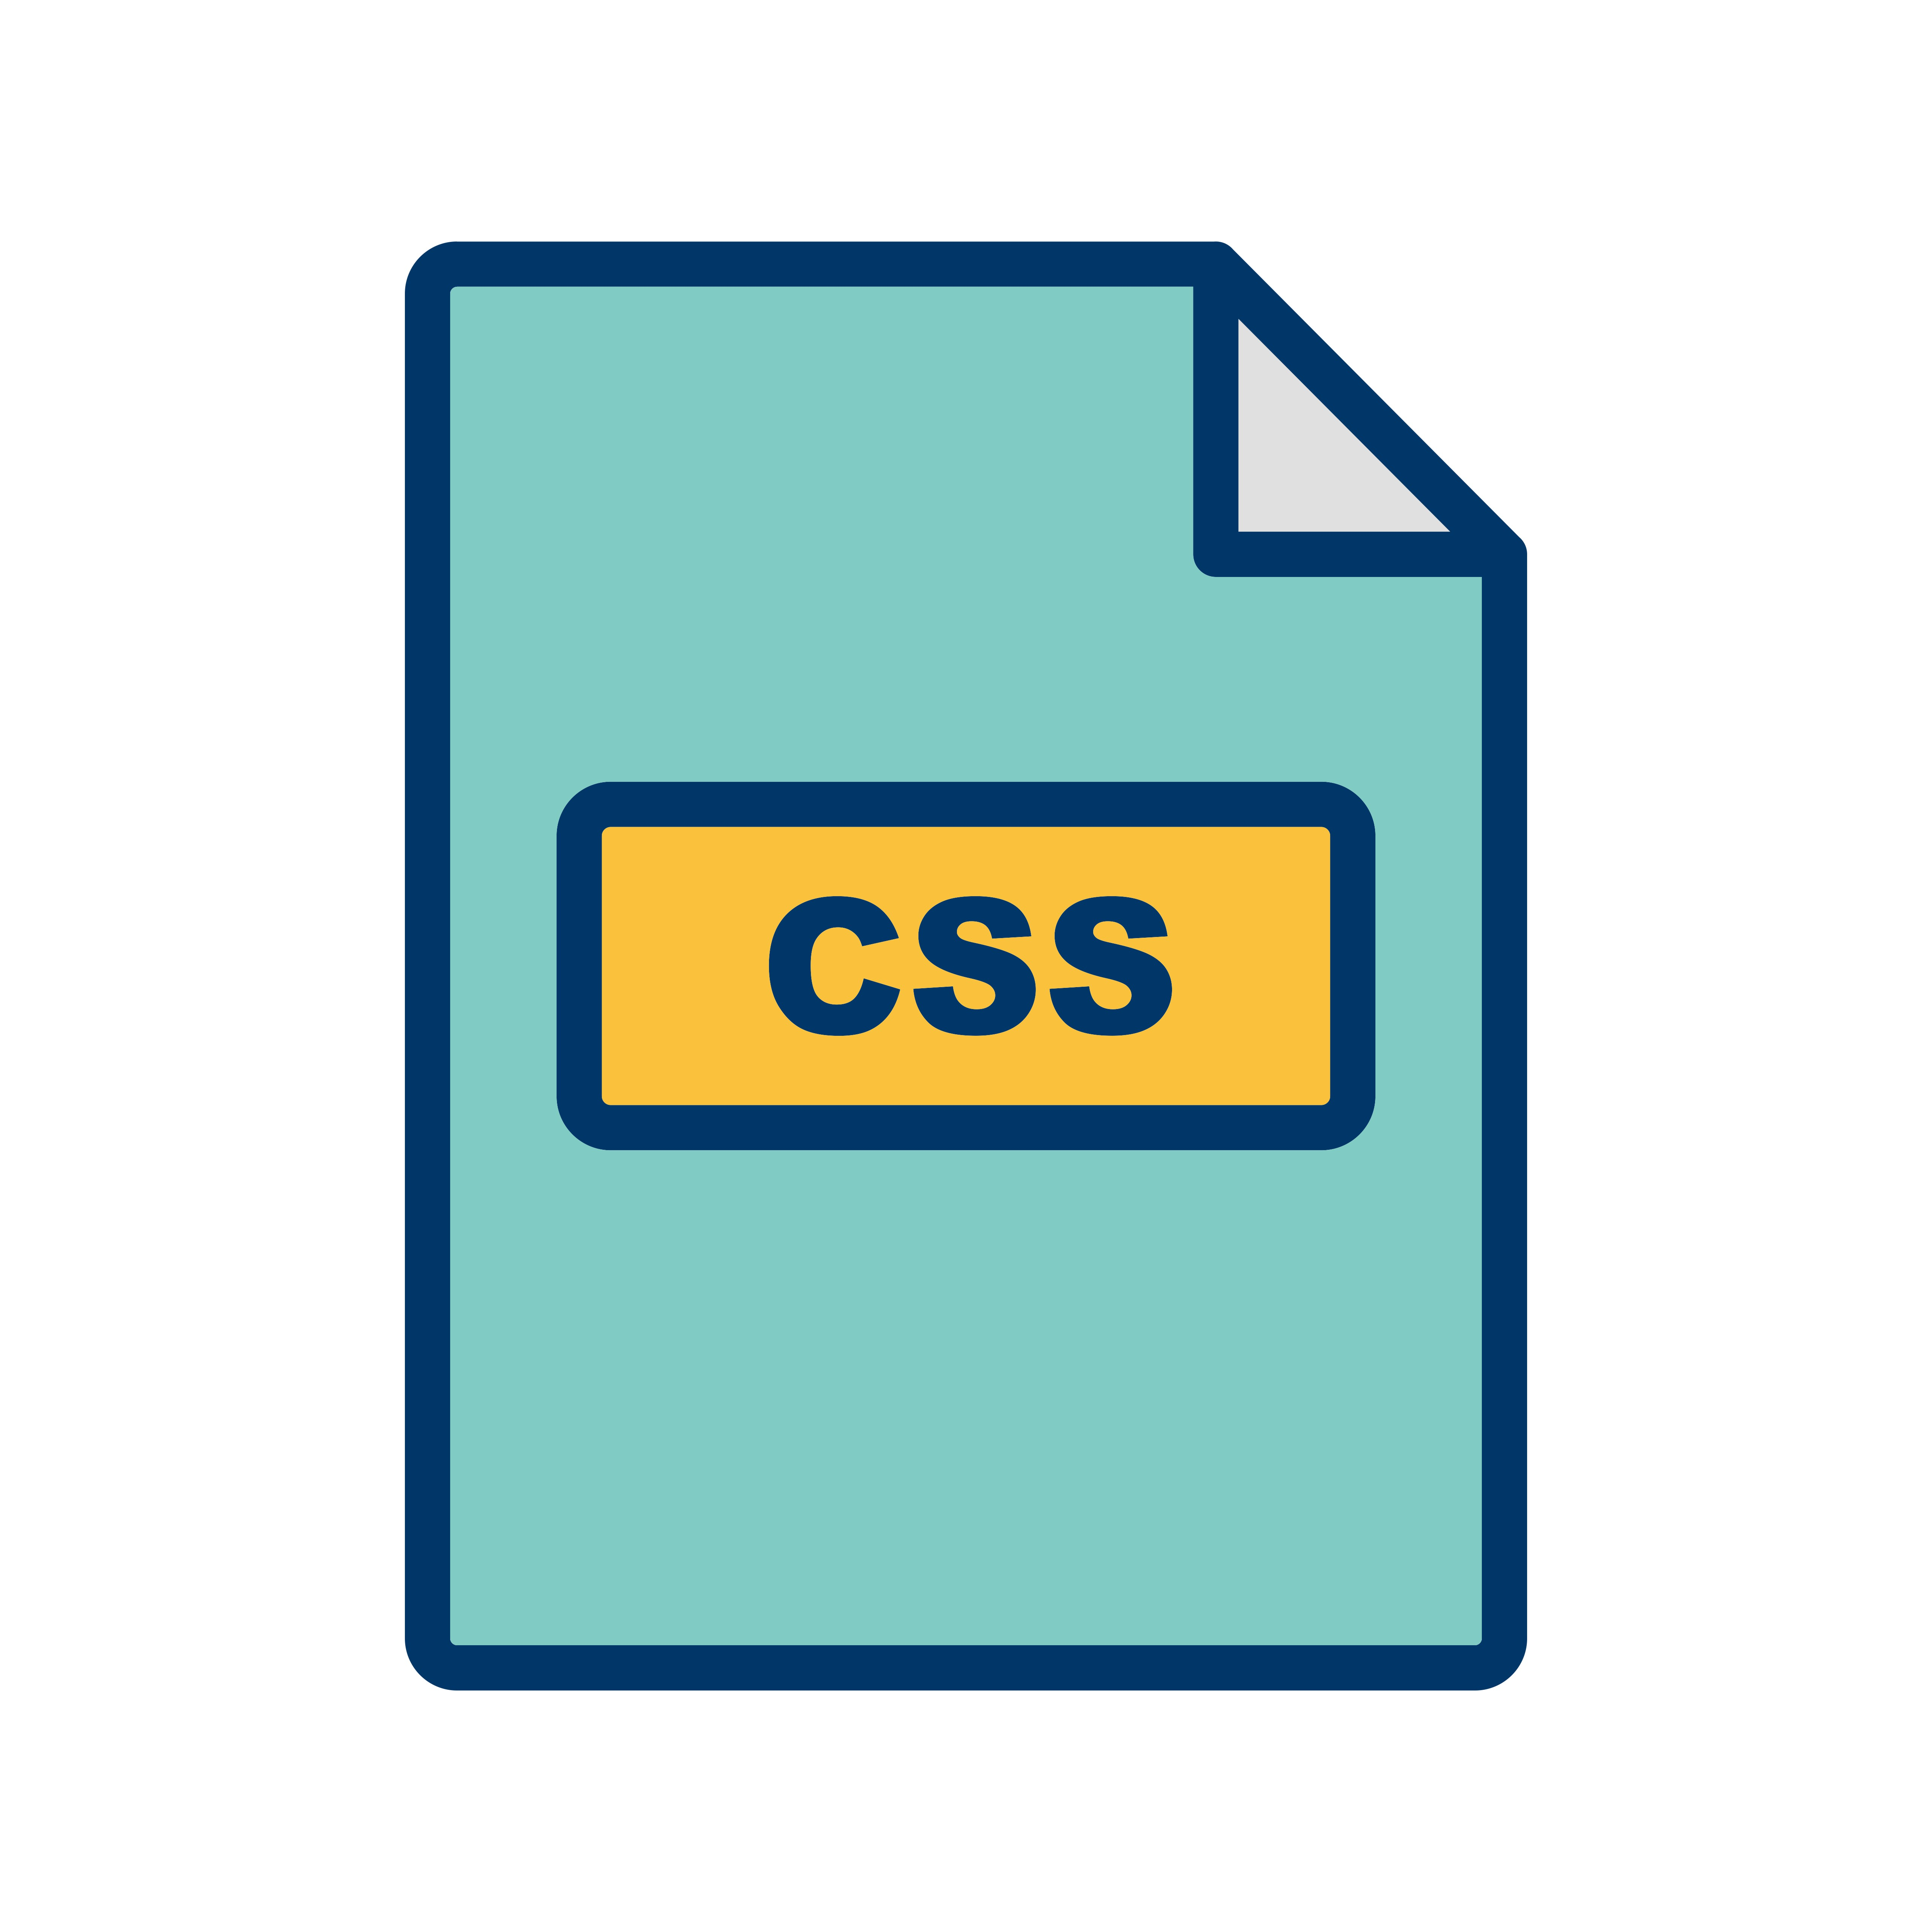
NỘI DUNG BÀI HỌC
1
Khái niệm mẫu định dạng CSS
2
Cấu trúc CSS
3
Vai trò, ý nghĩa của CSS

Slide 6
1
KHÁI NIỆM
MẪU ĐỊNH DẠNG CSS

Slide 7

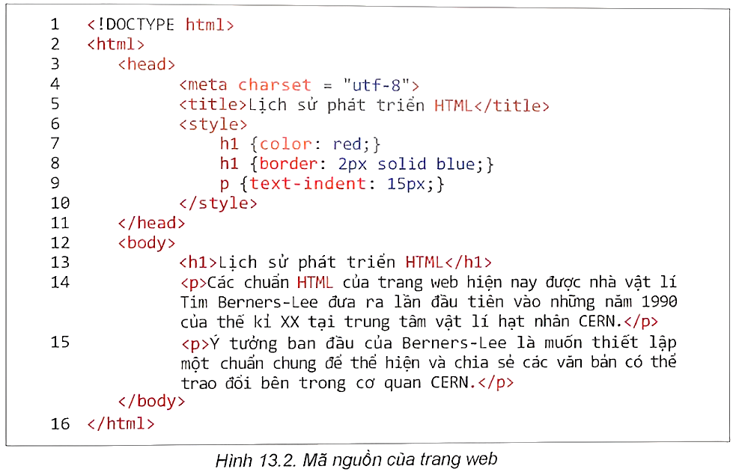
Hoạt động 1: Tìm hiểu khái niệm và ý nghĩa của CSS
1. Hình 13.2 là mã nguồn của trang web trong Hình 13.1. Em có nhận xét gì về cách thiết lập định dạng của trang này?
2. Em thấy gì từ đoạn mã nguồn trên?
Hình 13.2. Mã nguồn của trang web

Slide 8


Hoạt động 1: Tìm hiểu khái niệm và ý nghĩa của CSS
Trả lời
  Câu 1. Cách thiết lập định dạng của trang web:
  Có sự cân nhắc cẩn thận về cách trình bày nội dung, làm cho thông tin dễ tiếp cận và dễ đọc.
  Mở ra cơ hội cho việc tùy chỉnh và mở rộng định dạng trong tương lai.

Slide 9

Hoạt động 1: Tìm hiểu khái niệm và ý nghĩa của CSS
Trả lời
  Câu 2. Đoạn mã nguồn cung cấp một ví dụ về cách thiết lập một trang web HTML cơ bản với nội dung và định dạng cụ thể.
  → Sự kết hợp giữa cấu trúc, định dạng và nội dung, tất cả đều được thiết kế để tạo ra một trang web thông tin, dễ đọc và tương thích trên nhiều nền tảng.

Slide 10

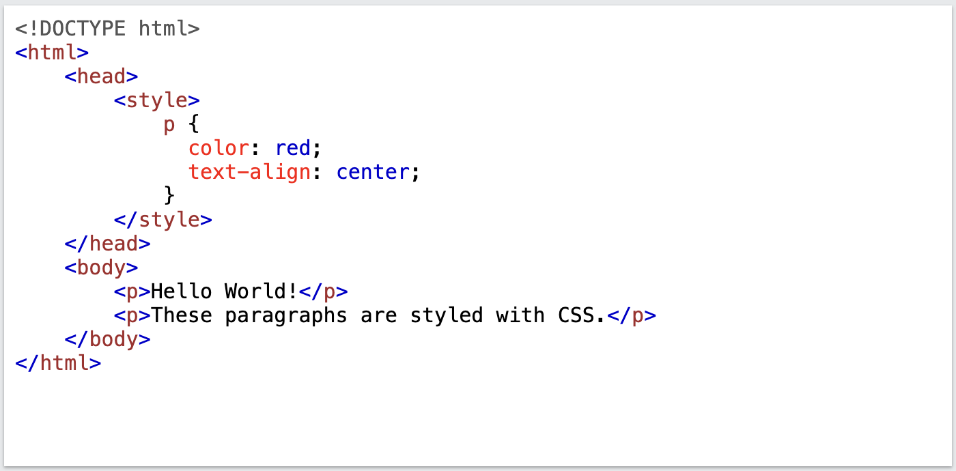
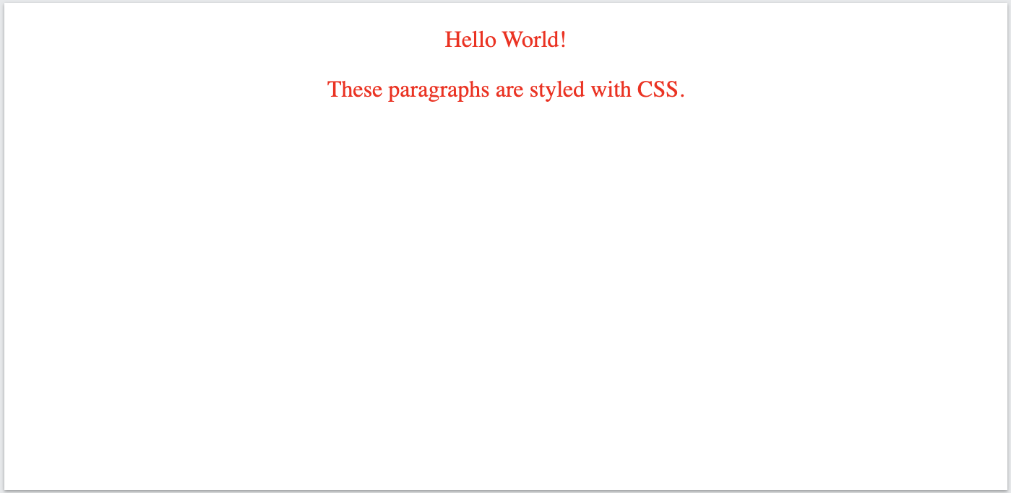
CSS là gì?
Ba mẫu định dạng tương ứng với ba dòng được ghi trong cặp thẻ <style></style> ở Hình 13. 3 được dùng để làm gì?
→ CSS có cách viết và chức năng như thế nào?
Em hãy quan sát ví dụ sau và nhận xét về phạm vi áp dụng của các mẫu định dạng CSS?
Đoạn mã nguồn
Kết quả hiển thị trên trình duyệt

Slide 11

1. KHÁI NIỆM MẪU ĐỊNH DẠNG CSS
  Các dòng từ 6 đến 10 là một loại ngôn ngữ đặc biệt dùng để thiết lập các mẫu định dạng cho trang web.
  → Cascading Style Sheets, viết tắt là CSS.
Hình 13.2. Mã nguồn của trang web

Slide 12
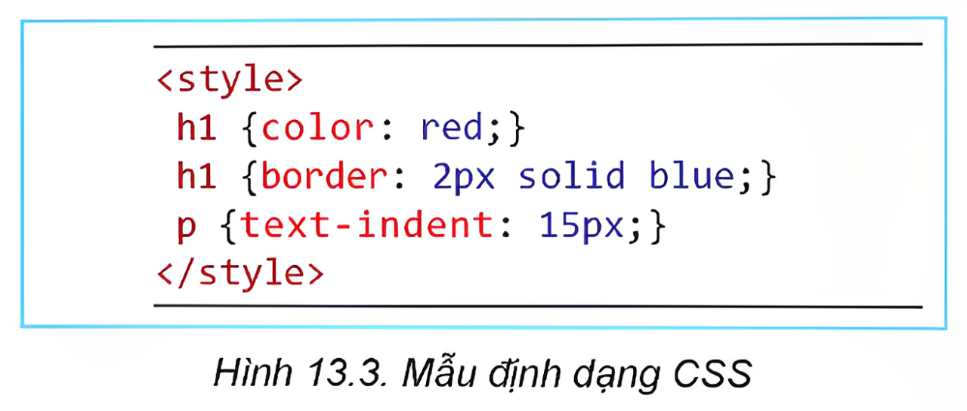
1. KHÁI NIỆM MẪU ĐỊNH DẠNG CSS
  Khái niệm: CSS là định dạng độc lập với chuẩn HTML, được dùng để thiết lập các mẫu định dạng dùng trong trang web.
Hình 13.3.
Mẫu định dạng CSS
  Trong hình, ba mẫu định dạng tương ứng với ba dòng được ghi trong thẻ <style>...</style>.

Slide 13
1. KHÁI NIỆM MẪU ĐỊNH DẠNG CSS
Mẫu thứ nhất thiết lập màu chữ đỏ cho các phần tử <h1>.
1
Mẫu thứ hai thiết lập khung viền màu xanh có độ dày 2 pixel cũng được áp dụng cho các phần tử <h1>.
2
Mẫu thứ ba thiết lập dòng đầu thụt vào 15 pixel cho tất cả các phần tử <p>.
3

Slide 14
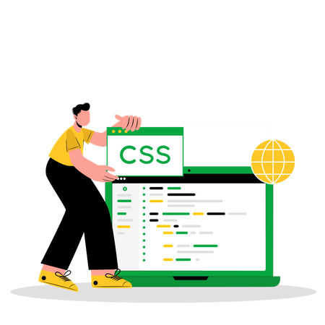
1. KHÁI NIỆM MẪU ĐỊNH DẠNG CSS
CSS có cách viết riêng (ngôn ngữ CSS), độc lập với ngôn ngữ HTML và dùng để định dạng cho các phần tử HTML tương ứng.
  Phạm vi áp dụng: Chỉ cần viết mẫu định dạng một lần và được áp dụng đồng thời cho tất cả các phần tử.

Slide 15

Ngôn ngữ CSS khác biệt hoàn toàn với HTML.
Câu hỏi củng cố SGK tr.72
Câu 1. Ngôn ngữ CSS có phải là HTML không?
Câu 2. Các mẫu định dạng CSS thường được mô tả như thế nào? Chọn phương án đúng.
A. Trong một bảng.
B. Phải viết trên một hàng.
C. Có thể viết trên nhiều hàng.

Slide 16
KẾT LUẬN
Mẫu định dạng CSS là một công cụ hỗ trợ giúp định dạng nội dung trang web nhanh hơn, thuận tiện hơn bằng cách định nghĩa một lần và sử dụng nhiều lần. CSS sử dụng ngôn ngữ mô tả riêng, độc lập với HTML.

Slide 17
2
CẤU TRÚC CSS

Slide 18

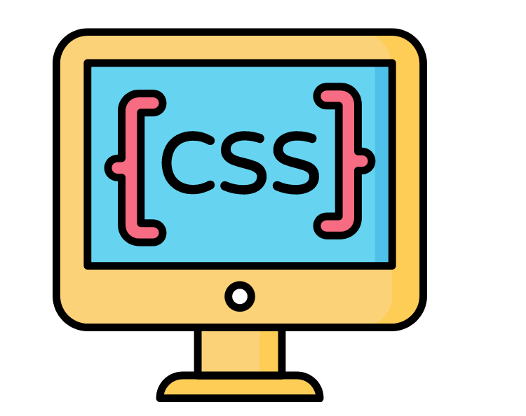
Hoạt động 2: Tìm hiểu cấu trúc tổng quát của CSS
Quan sát, tìm hiểu và thảo luận về cấu trúc tổng quát của các mẫu định dạng CSS.

Slide 19

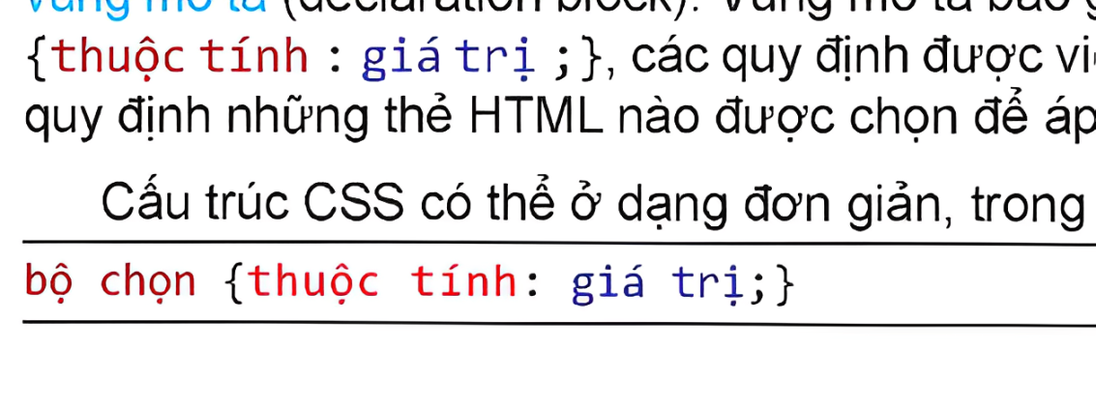
2. CẤU TRÚC CSS
Thảo luận nhóm đôi
Một mẫu định dạng CSS có cấu trúc tổng quát như thế nào?
Bộ chọn (selector): quy định những thẻ HTML nào được chọn để áp dụng định dạng này.
Mẫu định dạng CSS
Vùng mô tả (declaration block): bao gồm một hay nhiều quy định có dạng , các quy định được viết cách nhau bởi dấu ";".

Slide 20
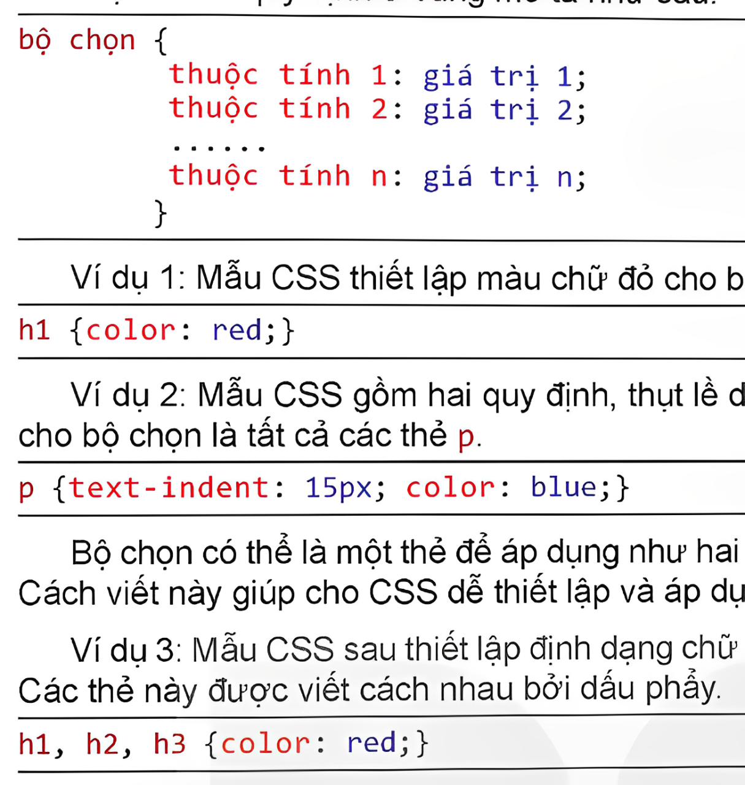
  Cấu trúc CSS có thể ở dạng đơn giản, trong đó vùng mô tả chỉ có một quy định:
  hoặc nhiều quy định ở vùng mô tả như sau:
Ví dụ 1: Mẫu CSS thiết lập màu chữ đỏ cho bộ chọn là tất cả các thẻ h1.

Slide 21
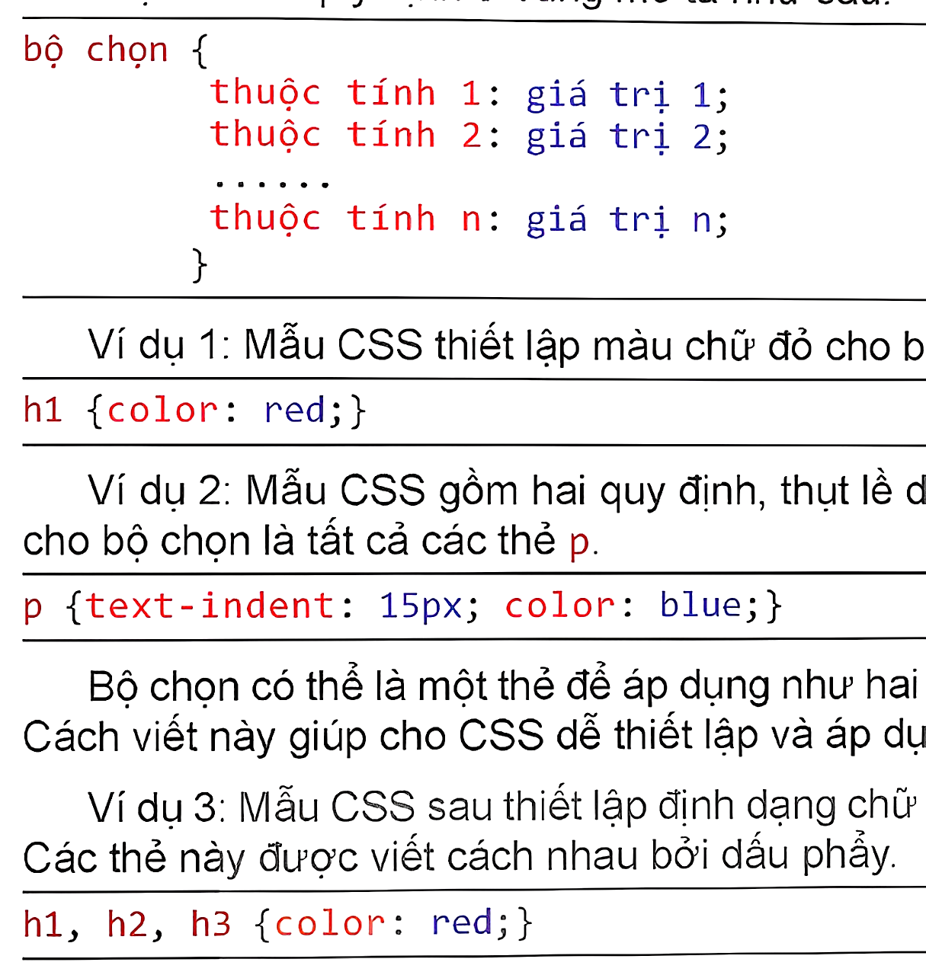
Ví dụ 2: Mẫu CSS gồm hai quy định, thụt lề dòng đầu và chữ màu xanh áp dụng cho bộ chọn là tất cả các thẻ p.
Bộ chọn có thể là một thẻ để áp dụng như hai ví dụ trên hoặc đồng thời nhiều thẻ. Cách viết này giúp cho CSS dễ thiết lập và áp dụng.
Ví dụ 3: Mẫu CSS thiết lập định dạng chữ đỏ cho đồng thời các thẻ h1, h2, h3. Các thẻ này được viết cách nhau bởi dấu phẩy.

Slide 22
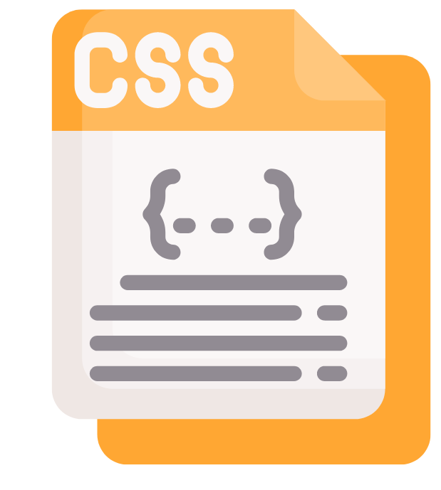
2. CẤU TRÚC CSS
  Có ba cách thiết lập CSS:
CSS trong (internal CSS).
CSS ngoài (external CSS).
CSS nội tuyến (inline CSS).

Slide 23


A) CÁCH THIẾT LẬP CSS TRONG
CSS trong (internal CSS) được thiết lập như thế nào?
Cách thiết lập CSS trong có áp dụng được cho nhiều tệp HTML không?
Em có nhận xét gì về cách thiết lập CSS trong ví dụ ở Hoạt động 1?

Slide 24
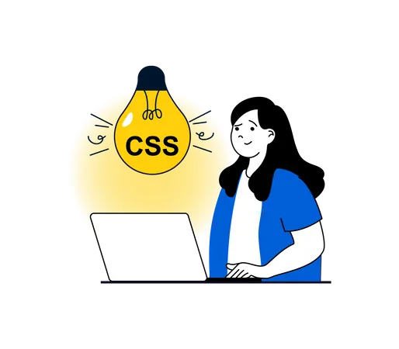
A) CÁCH THIẾT LẬP CSS TRONG
  Cách thiết lập: Các mẫu định dạng được viết bên trong thẻ <style> và đặt trong phần tử head của tệp HTML.
  Phạm vi áp dụng: Các mẫu định dạng CSS chỉ được áp dụng cho tệp HTML hiện thời.

Slide 25
A) CÁCH THIẾT LẬP CSS TRONG
Ví dụ: Cách thiết lập CSS trong ví dụ ở Hoạt động 1 là thiết lập CSS trong.
Hình 13.2. Mã nguồn của trang web

Slide 26

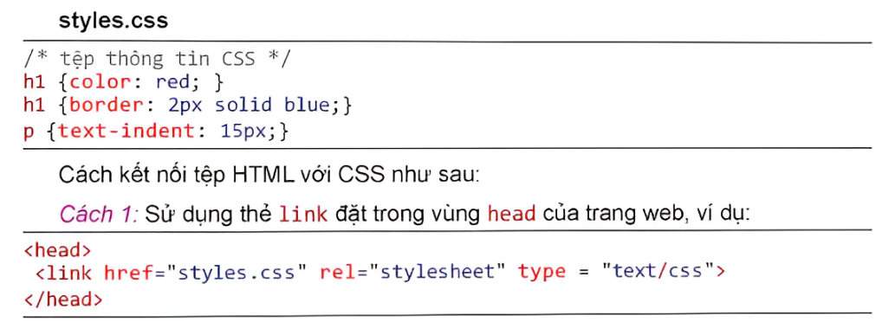
B) CÁCH THIẾT LẬP CSS NGOÀI
CSS ngoài (external CSS) được thiết lập như thế nào?
Làm thế nào để kết nối tệp HTML với CSS?
  Cách thiết lập: Các mẫu định dạng CSS được viết trong một tệp CSS, bên ngoài tệp HTML.
Ví dụ:

Slide 27
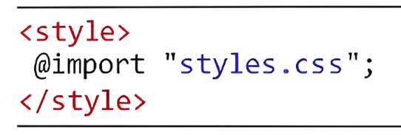

  Cách kết nối tệp HTML với CSS:
Cách 1: Sử dụng thẻ link đặt trong vùng head của trang web.
Cách 2: Sử dụng lệnh @import đặt trong phần tử style và nằm trong phần head của trang web.
Một tệp CSS có thể được thiết lập để áp dụng cho nhiều trang web → định dạng nhiều trang web thống nhất, chỉnh sửa nhanh chóng.

Slide 28
C) CÁCH THIẾT LẬP CSS NỘI TUYẾN
CSS nội tuyến (inline CSS) được thiết lập như thế nào?
Cách thiết lập CSS nội tuyến có đặc điểm gì?
  Cách thiết lập: Có thể định dạng CSS trực tiếp bên trong thẻ của các phần tử HTML bằng cách chỉ ra các thuộc tính và giá trị cho thuộc tính style.
  Đặc điểm: Cách làm mất thời gian nhưng thời gian thực hiện nhanh.

Slide 29
Câu hỏi củng cố SGK tr.74
Câu 1. Nếu muốn thiết lập CSS để áp dụng cho toàn bộ tệp HTML thì làm cách nào?
Câu 2. Nếu muốn thiết lập CSS để có thể áp dụng đồng thời cho nhiều trang web thì làm cách nào?

Slide 30
Trả lời
  Câu 1. Cần thiết lập các định dạng CSS bên trong thẻ <style>....</style> và đặt trong phần <head> của trang web cần định dạng.
  Câu 2. Cần thiết lập các định dạng CSS trong một tệp .css ngoài, sau đó kết nối tất cả các trang web bằng liên kết dạng như sau trong <head>:

Slide 31
KẾT LUẬN
• Cấu trúc tổng quát của CSS gồm các mẫu định dạng dùng để tạo khuôn cho các phần tử HTML của trang web. Mỗi mẫu gồm hai phần: bộ chọn và vùng mô tả.
• Có thể thiết lập CSS trong, ngoài thông qua tệp CSS hoặc đặt nội tuyến trực tiếp bên trong các phần tử HTML qua thuộc tính style.

Slide 32
3
VAI TRÒ,
Ý NGHĨA CỦA CSS

Slide 33

Hoạt động 3: Tìm hiểu ý nghĩa, vai trò của CSS
1. Nếu không dùng CSS thì các định dạng của trang web phải thực hiện theo cách nào?
2. Sử dụng CSS có những ưu điểm gì trong việc định dạng trang web?

Slide 34

Hoạt động 3: Tìm hiểu ý nghĩa, vai trò của CSS
  Câu 1. Thực hiện thông qua các thuộc tính HTML và các thuộc tính inline. → Các định dạng như màu, phông, cỡ chữ, khoảng cách và bố cục của các phần tử sẽ được xác định trực tiếp trong các thẻ HTML mỗi khi chúng xuất hiện.
Trả lời
  Câu 2. Ưu điểm:
Tách biệt nội dung và định dạng.
Kiểm soát linh hoạt.
Tính tương thích và tính năng.
Hiệu suất tối ưu.

Slide 35
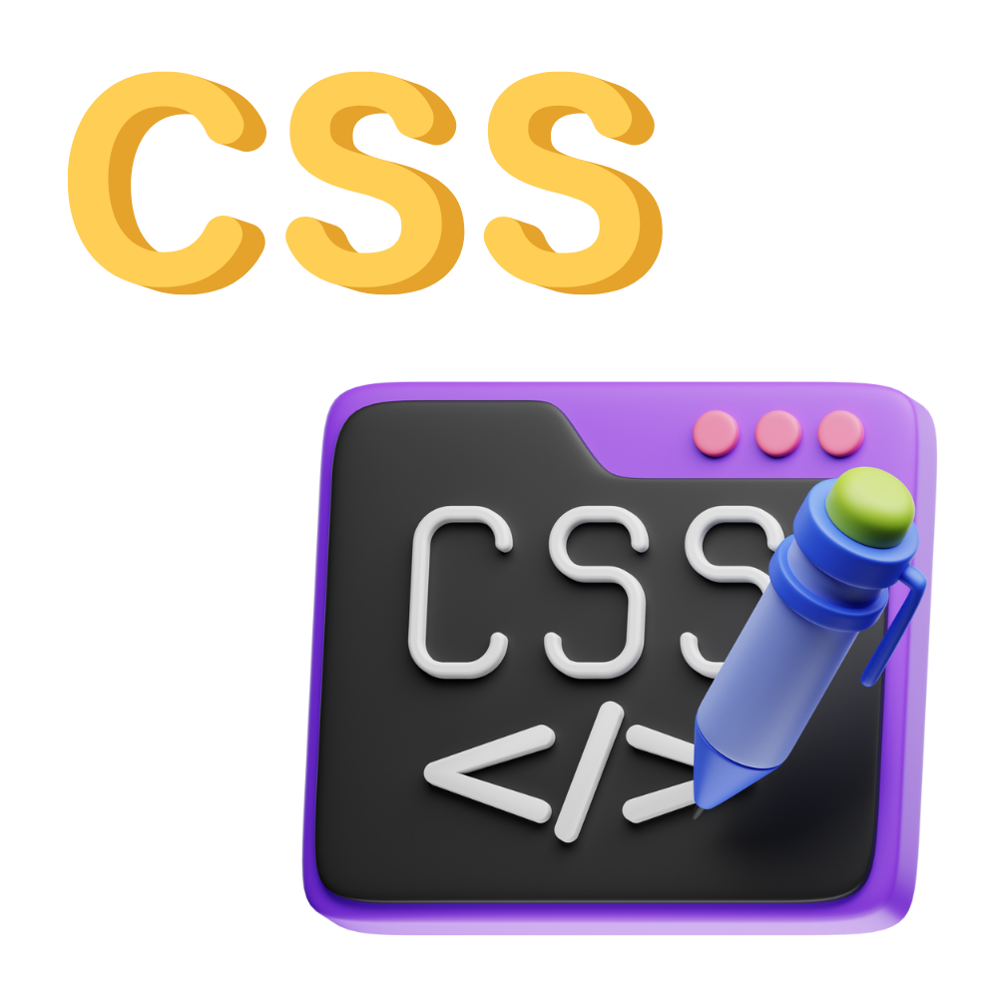
3. VAI TRÒ, Ý NGHĨA CỦA CSS
Sử dụng CSS có ý nghĩa như thế nào trong việc định dạng trang web?
CSS có vai trò như thế nào trong việc định dạng trang web?

Slide 36
3. VAI TRÒ, Ý NGHĨA CỦA CSS
  Ý nghĩa: Nếu không dùng CSS thì khi định dạng nội dung trang web phải thực hiện thông qua việc thiết lập các thuộc tính cho từng phần tử HTML.
  Vai trò: giúp việc định dạng nội dung trang web thống nhất, nhanh chóng và thuận tiện

Slide 37
3. VAI TRÒ, Ý NGHĨA CỦA CSS
CSS tách việc nhập nội dung trang web bằng thẻ HTML và việc định dạng thành hai công việc độc lập với nhau.
Giảm nhẹ công việc nhập nội dung, tăng tính chuyên nghiệp của việc định dạng.

Slide 38
3. VAI TRÒ, Ý NGHĨA CỦA CSS
Các mẫu định dạng của CSS có thể được viết ngay trong phần head của trang HTML, chỉ cần viết một lần và áp dụng cho tất cả các phần tử trong bộ chọn.
Được thiết lập một lần và được dùng nhiều lần.

Slide 39
3. VAI TRÒ, Ý NGHĨA CỦA CSS
Các mẫu định dạng có thể viết trong tệp CSS ngoài và kết nối vào bất kì trang web nào.
Cho phép định dạng một lần và áp dụng cho nhiều trang web, thậm chí cả một website. Nếu một website (hay trang web) cần thay đổi định dạng thì có thể chỉ cần chỉnh sửa một lần.

Slide 40
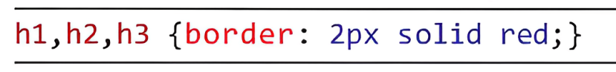
Câu hỏi củng cố SGK tr.75
Câu 1. Nếu muốn tất cả các đoạn văn bản của trang web có màu xanh (blue) thì cần thiết lập định dạng CSS như thế nào?
Câu 2. Giả sử có một mẫu định dạng CSS như sau:
Hãy giải thích ý nghĩa của mẫu định dạng CSS trên.

Slide 41
Trả lời
  Câu 1. Thiết lập mẫu định dạng CSS như sau:
  Câu 2. . Mẫu định dạng CSS này sẽ thiết lập định dạng cho tất cả các phần tử h1, h2, h3 có cùng định dạng: có khung viền với nét vẽ 2 pixels, đường liền và màu đỏ.

Slide 42
KẾT LUẬN
CSS được thiết lập với mục đích làm cho công việc định dạng nội dung trang web trở nên khoa học hơn, nhanh hơn, thuận tiện hơn. Với CSS, các mẫu định dạng được thiết kế độc lập, có thể viết ra một lần nhưng được áp dụng nhiều lần.

Slide 43
LUYỆN TẬP
(Trả lời câu hỏi
trắc nghiệm)

Slide 44
Câu 1. Các mẫu định dạng CSS
được đặt trong cặp thẻ nào của tệp HTML?
A. <title></title>.
B. <style></style>.
B. <style></style>.
C. <body></body>.
D. <meta></meta>.

Slide 45
Câu 2. Vùng mô tả (declaration block)
của một mẫu định dạng CSS có dạng như thế nào?
A. {thuộc tính=giá trị;}.
B. {thuộc tính: giá trị,}.
C. {thuộc tính: giá trị;}.
C. {thuộc tính: giá trị;}.
D. {thuộc tính-giá trị,}.

Slide 46
Câu 3. Phương án nào sau đây
KHÔNG phải là một cách thiết lập CSS?
A. CSS ngoại tuyến.
A. CSS ngoại tuyến.
B. CSS ngoài.
C. CSS trong.
D. CSS nội tuyến.

Slide 47
Câu 4. Mẫu định dạng CSS căn lề giữa
cho tất cả các thẻ h1 là
A. h1 {text-index: center;}.
B. h1 {text-position: center;}.
C. h1 {text-indent: center;}.
D. h1 {text-align: center;}.
D. h1 {text-align: center;}.

Slide 48
Câu 5. Mẫu định dạng CSS gồm hai quy định, chữ màu nâu
và cỡ chữ 12 cho tất cả các thẻ p là
A. p {font-color: brown; font-size: 12px;}.
B. p {color: brown; text-size: 12px;}.
C. p {color: brown; font-size: 12px;}.
C. p {color: brown; font-size: 12px;}.
D. p {text-color: brown; font-size: 12px;}.

Slide 49
Mẫu định dạng CSS là một công cụ hỗ trợ giúp định dạng
nội dung trang web nhanh hơn, thuận tiện hơn.
a. Cấu trúc tổng quát của CSS bao gồm các mẫu định dạng dùng để tạo khuôn cho các phần tử HTML của trang web.
b. CSS sử dụng ngôn ngữ mô tả chung với HTML.
c. CSS sẽ giúp tách việc nhập nội dung trang web bằng thẻ HTML và việc định dạng thành hai công việc độc lập với nhau.
d. Các mẫu định dạng của CSS có thể được viết trong phần body của trang HTML.

Slide 50
LUYỆN TẬP
(Trả lời câu hỏi
tự luận)

Slide 51


Câu 1
Khẳng định “Ngôn ngữ định dạng CSS chính là ngôn ngữ HTML” là đúng hay sai?
Câu 2
Khẳng định “Có thể chỉ cần thay đổi thông tin của một tệp CSS sẽ làm thay đổi định dạng của nhiều trang web, thậm chí cả một website” là đúng hay sai?

Slide 52
VẬN DỤNG

Slide 53



kenhgiaovien
Bài giảng và giáo án này chỉ có duy nhất trên kenhgiaovien.com
Bất cứ nơi nào đăng bán lại đều là đánh cắp bản quyền và hưởng lợi bất chính trên công sức của giáo viên.
Vui lòng không tiếp tay cho hành vi xấu.
https://kenhgiaovien.com/
Zalo: 0386 168 725

Slide 54
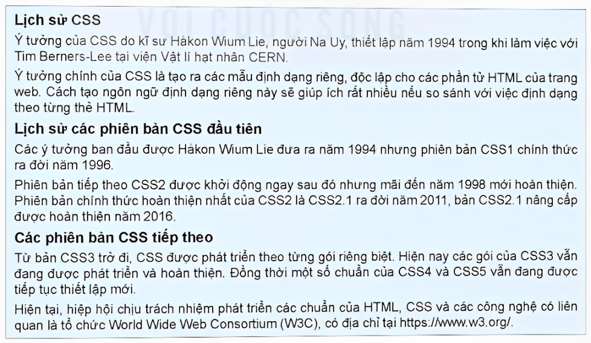

  Câu 1. Trong các phần mềm soạn thảo văn bản thường có chức năng tạo các mẫu định dạng Style Sheet, dùng để tạo khuôn cho các đoạn (paragraph) của văn bản. Em hãy trình bày sự giống nhau và tương thích của Style Sheet trong các phần mềm soạn thảo văn bản với CSS của trang web.
  Câu 2. Thiết lập trang web với nội dung sau và định dạng trang bằng các mẫu CSS.

Slide 55
  Câu 1. Mô hình Style Sheet hiện nay là mô hình định dạng mà CSS kế thừa. Các tính năng sau của CSS hoàn toàn tương thích với mô hình Style Sheet có trong các phần mềm soạn thảo văn bản hiện đại:
Trả lời
Thiết lập mẫu định dạng tại một nơi và có thể áp dụng cho nhiều vị trí của văn bản.
Rất thuận tiện cho việc định nghĩa và áp dụng vào văn bản.

Slide 56
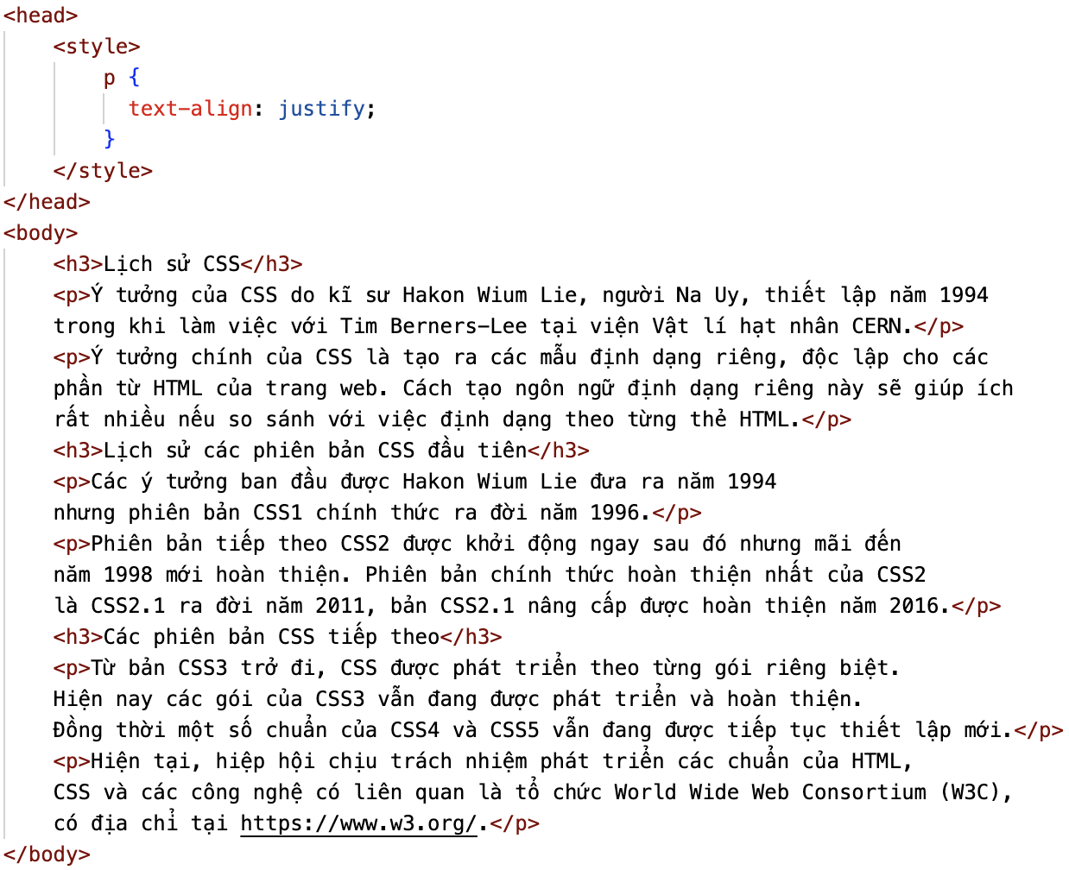

  Câu 2. Thêm vào đoạn mã ở Câu 1 đoạn mã HTML sau:

Slide 57
HƯỚNG DẪN VỀ NHÀ
1
Ghi nhớ kiến thức trong bài.
2
Hoàn thành các bài tập trong SBT.
Chuẩn bị bài mới Bài 14: Định dạng văn bản bằng CSS.
3

Slide 58
CẢM ƠN CÁC EM ĐÃ
LẮNG NGHE BÀI GIẢNG NÀY!

